Slide 1

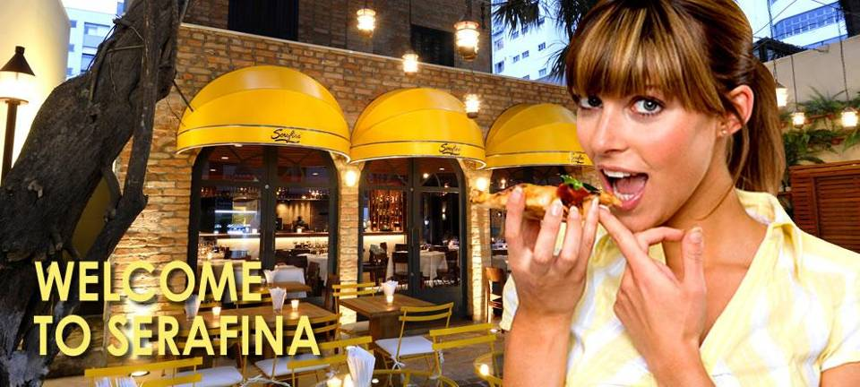
Нью-Йорк, Токио, Лондон, Бразилиа, уже давно покорились легендарному ресторанному проекту Serafina…

Slide 2
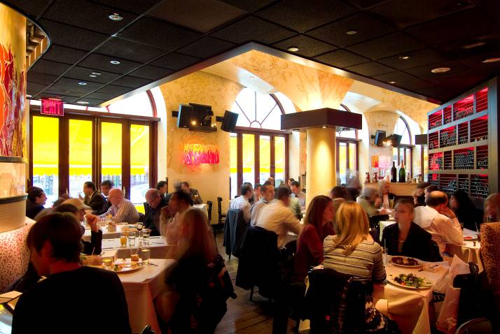
Теперь и в Москве, на ул. Рочдельской, в деловом центре Москвы, открылся двенадцатый по счету ресторан знаменитой американской сети.
Рядом с нашей Serafina - Дом Правительства, Центр международной торговли, МИД, Трехгорная мануфактура, бизнес-парк. Имеется собственная бесплатная парковка на 40 мест.
Интерьер и атмосфера динамичные, как и обслуживание. Много воздуха, много пространства. Много воздуха и света, во всем ощущается гармония и уют. Serafina — это американский лаконизм и итальянская жизнерадостность.

Slide 3
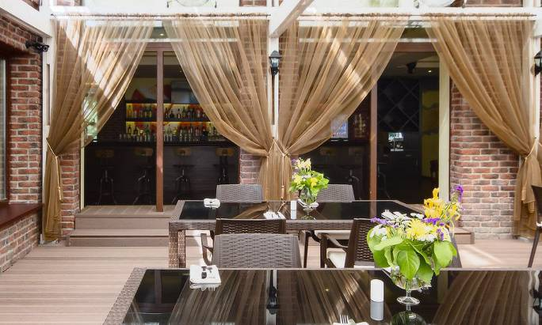
Все в интерьере радует глаз и создано для того, чтобы можно было получить максимум положительной энергии во время отдыха в ресторане.
Черные столешницы из гранита и синие фрески на солнечных оливковых стенах, мука и огонь в печи рядом с кожаными диванами и одной из самых больших (18 метров) барных стоек в Москве. Радуют глаз фиолетово-желтые букеты на столах веранды, тончайший белый фарфор, такие же занавески и железные барные стулья, привезенные из Америки.
При этом полная гармония цвета и стиля, обрамленная игрой диджеев.
В ресторане 120 посадочных мест, 2 нейтральных зала, 2 бара, балкон, веранда, а также все, что необходимо для проведения прекрасного вечера или идеального торжества.

Slide 4
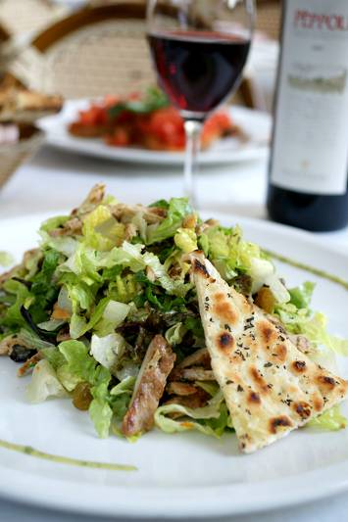
Кухня изумительно вкусная, все продукты в ресторан привозят из Италии. Исключений немного, и среди них, например, белые грибы, которые, в России лучше, чем где бы то ни было еще.
Кухня и менеджмент, как и интерьер и оборудование - все высочайшего класса. В течение трех недель обслуживающий персонал проходит обязательную трехмесячную стажировку на Манхэттене. В итоге — мощнейшее кухонное оборудование, до этого в Россию не поставлявшееся, и такие гастрономические изыски, которые оценил даже консул Италии, посетивший открытие ресторана.
Особое место в меню занимает фирменная пицца с труфелями от Serafina. Это именно то блюдо, за которым стоит приехать издалека.
Если Вы еще не пробовали пиццу с трюфелями от Serafina, то Вы не знаете, что такое настоящая итальянская пицца вообще. Отведав данное блюдо, невозможно забыть его неповторимый вкус, и очень трудно потом насладиться чем-то другим…

Slide 5
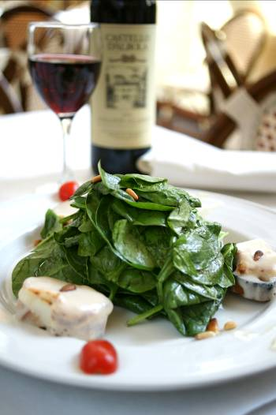
В меню — добротные и сочные американские стейки и неизменная фри, вся остальное — Италия и высокая кухня. Минестроне, крем-суп из артишоков, карпаччо тартуфо, ризотто с грибами, тонкие кусочки телятины под соусом из тунца, филе сибаса пино гриджио, теплый козий сыр на тостах, ну и, конечно же, всевозможные вариации пиццы с моцареллой, белыми грибами, томатами, копченым лососем, базиликом и авторскими соусами.
Serafina — это также потрясающие на вкус десерты, готовящиеся в ресторане. Чего стоит нежнейшее тирамису или фокачча на двоих с нутеллой и свежей клубникой!
А в дополнение к прекрасному обеду — одно (и не обязательно одно) из 150 вин, хранящихся в собственном погребе, который при желании можно и осмотреть. Или фирменный мохито из сельдерея, или пиво, или ликер, или рюмочка крепкого... В общем, выбрать есть из чего, причем ценовой диапазон достаточно широк. А вдобавок к этому в будние дни с 11-30 до 16-00 на меню действует скидка 20%. Любителей подымить Serafina порадует хорошим выбором качественных сигарет, сигарилл и сигар.

Slide 6

В Serafina каждые выходные проводятся тематические детские праздники, где опытные аниматоры не только развлекают детишек, но и каждый раз учат их чему-то новому, помогают постичь мир.
Всеми любимая Красная шапочка, знаменитые герои итальянских сказок, добрые волшебники, и даже пираты приходят в гости к нашим малышам и буквально очаровывают их.
Детишки овладевают и каждый раз совершенствуют такие навыки, как бисероплетение, лепка, конструирование, рисование, и многие другие…
По будням с 18-00 в ресторане регулярно проводятся комплимент – дегустации различных блюд и напитков, а также знаменитых итальянских вин.
В любое время — трансляция спортивных и иных значимых событий на 12 независимых плазмах.

Slide 7
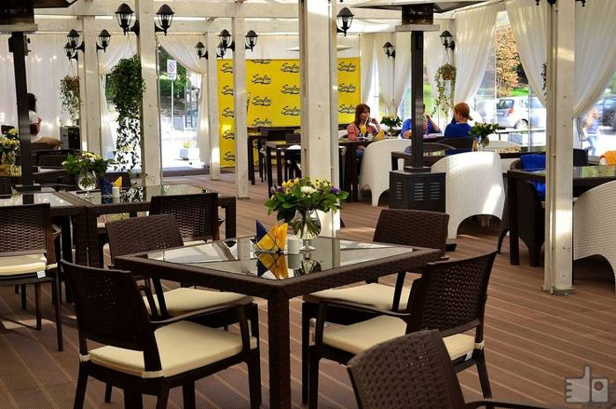
SERAFINA – идеальный ресторан для семейного отдыха или романтической встречи. Влюбленная пара вполне может прекрасно поужинать на 2000руб.
Кроме этого в ресторане проводятся банкеты, всевозможные рекламные акции, презентации, съемки, различные праздники.
Возможно закрытие зала под мероприятие, как это часто делают для сотрудников итальянского посольства.
Ресторан Serafina: американский стиль жизни под итальянским соусом.
Рочдельская ул, д.6., стр. 1
тел.: (495) 653 83 73
www.serafinarestaurant.ru

